Slide 1


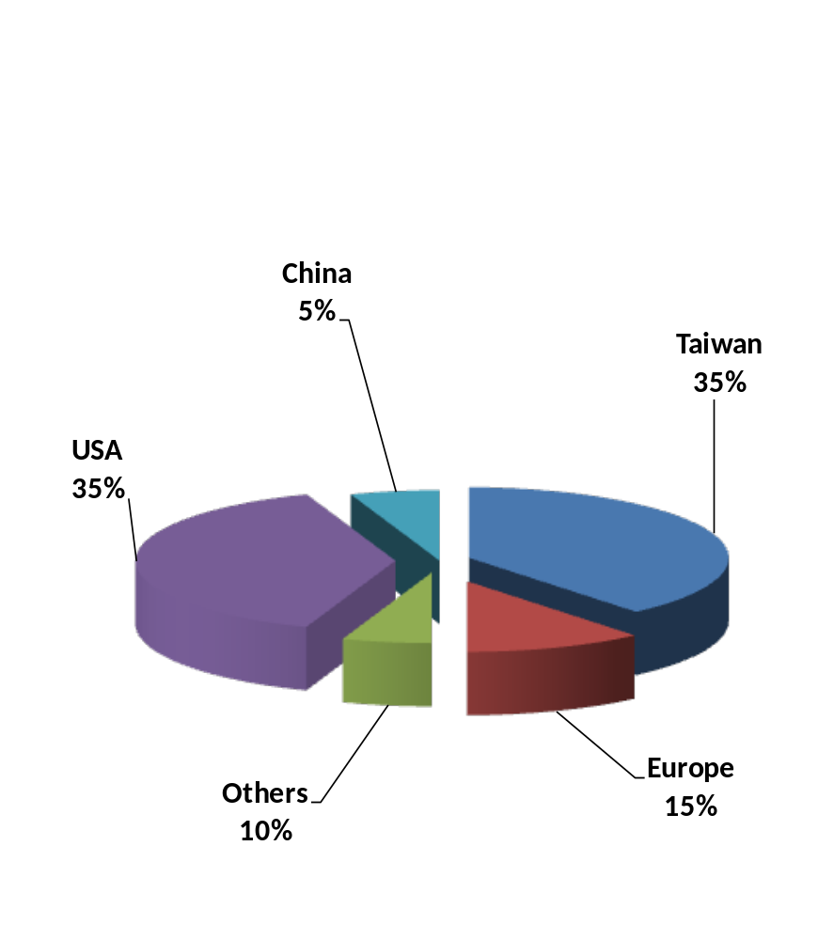
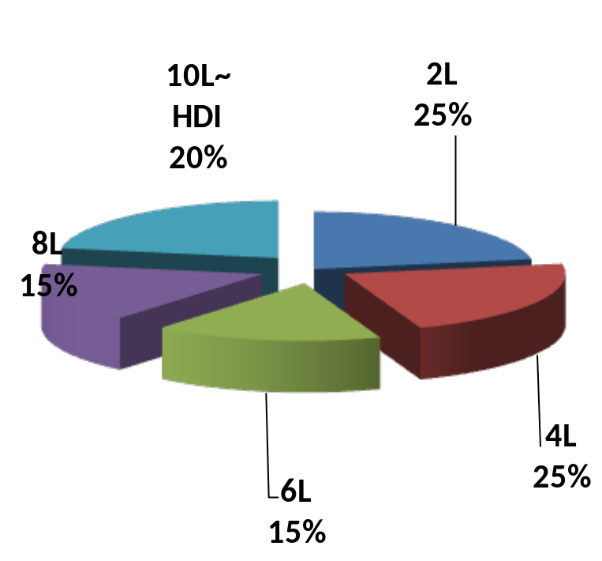
層別分部
客戶來源

Slide 2

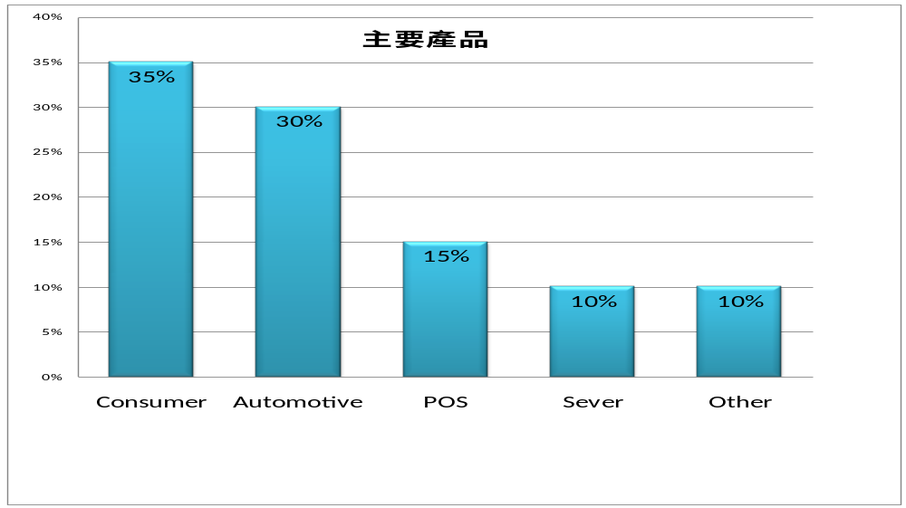
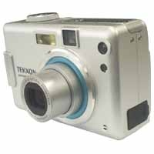

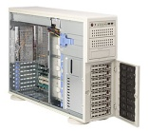

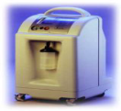


Slide 3

為何選擇祥竑電子為供應商?
理由 A (彈性化):
我們提供廣大多樣產品的印刷電路板,從單面板到18層板,鋁基板(單面),
以及HDI 板.
理由 B (服務化):
24小時內及時報價, 48小時內品質問題回覆, 準確的交期 etc.
強大的組織團隊,於印刷電路板產業超過10年工作經驗.
理由 C (地理性):
優勢的地理位址提供快速的運輸服務, 30 min. 到桃園國際機場, 20min. 到桃園港口

Slide 4


















主要客戶
汽車用板
POS
通訊
LED
消費性電子

